Slide 1
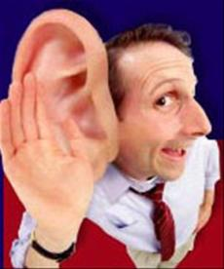
Аудиометрия
2013

Slide 2
Аудиометри́я-измерение и оценка различных показателей слуха человека

Slide 3
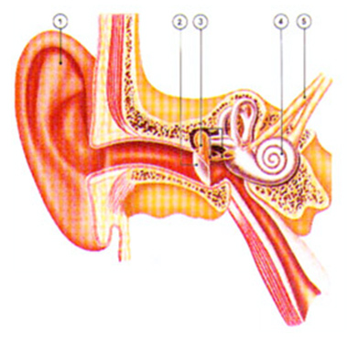
Орган слуха и равновесия представлен тремя отделами: наружным, средним и внутренним ухом , каждый из которых выполняет свои конкретные функции.

Slide 4
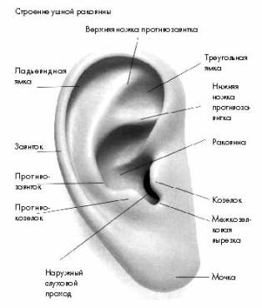
Наружное ухо
Наружное ухо состоит из ушной раковины и наружного слухового прохода.
Функция — улавливать звуки и передавать в дальнейшие отделы органа

Slide 5
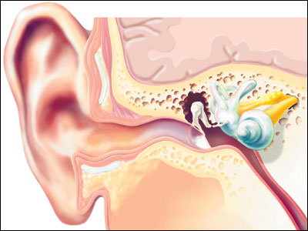
Среднее ухо
Основной частью среднего уха является барабанная полость, в которой находятся слуховые косточки: молоточек, наковальня и стремечко — они передают звуковые колебания из наружного уха во внутреннее, одновременно усиливая их.

Slide 6
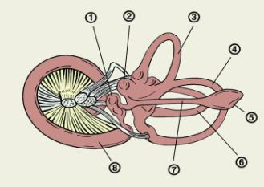
Внутреннее ухо
Костный лабиринт состоит из:
Преддверия
Улитки
полукружных каналов
Улитка является органом слуха, а преддверие и полукружные каналы — органы чувства равновесия и положения тела в пространстве.

Slide 7
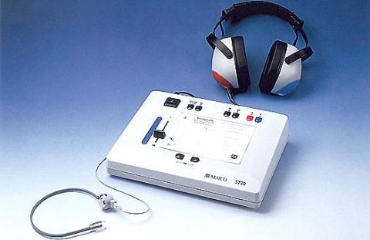
Слух проверяют с помощью специального устройства или компьютерной программы под названием «аудиометр».
Возможно определение ведущего уха с помощью специальных тестов. Например, в наушники подаются разные аудиосигналы (слова), а человек их фиксирует на бумаге. С какого уха больше правильно распознанных слов, то и ведущее.

Slide 8
На основании этих исследований делают вывод о слуховых данных человека. В последствие эти данные помогают скорректировать слух и диагностировать дефекты слуха на более ранних стадиях. Это широко используется в клиниках. Также в последнее время большим спросом пользуются слуховые аппараты.

Slide 9
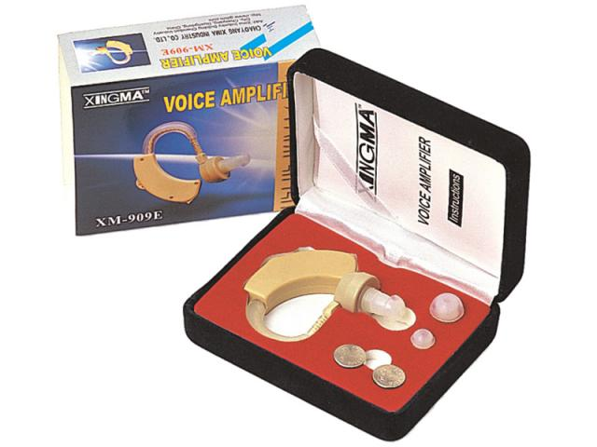
Слуховой аппарат
Современные слуховые аппараты являются электроакустическими устройствами и состоят из микрофона, усилителя-преобразователя и телефона (динамика).
Усиленный и преобразованный звук достигает барабанной перепонки через ушной вкладыш.
В настоящее время существует множество марок слуховых аппаратов - Widex Bravo, Widex Bravissimo, Widex Flash, Widex INTEO, Widex Senso Vita, Siemens и другие

Slide 10
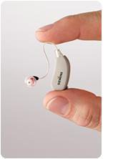
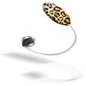
В настоящее время особенную популярность приобретают миниатюрные заушные слуховые аппараты.
Отличие этих аппаратов от предыдущих поколений в том, что телефон расположен не в корпусе заушного аппарата, а непосредственно в ушном канале пациента, что значительно уменьшает риск возникновения «обратной связи» (свиста), а также позволяет существенно уменьшить размеры корпуса слухового аппарата.

Slide 11
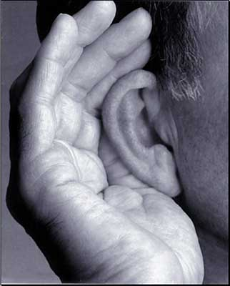
Норма слуха
Человек способен слышать звук в пределах от 16 Гц до 20 кГц. Диапазон частот, которые способен слышать человек, называется слуховым или звуковым диапазоном; более высокие частоты называются ультразвуком, а более низкие — инфразвуком.

